Slide 1
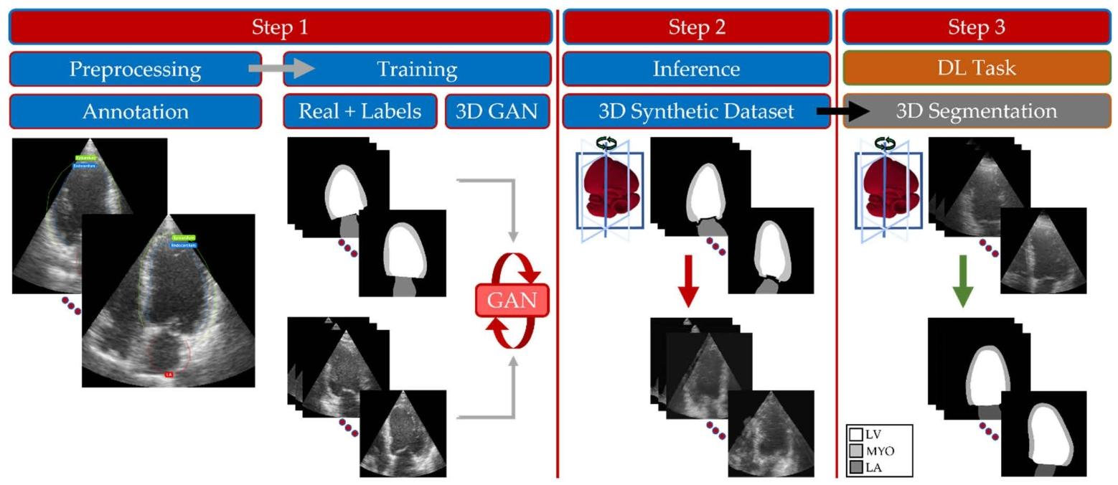
A Data Augmentation Pipeline to Generate Synthetic Labeled Datasets of 3D Echocardiography Images Using a GAN link
IEEE Access IF3.6
改造基于GAN的图像风格迁移模型Pix2pix，生成器采用3D U-Net 替换原 2D U-Net，判别器将所有 2D 层替换为对应 3D 层，使用15组3D超声心动图和对应的标注mask，下游分割任务验证有效性。
Notes:
属于有监督学习

Slide 2
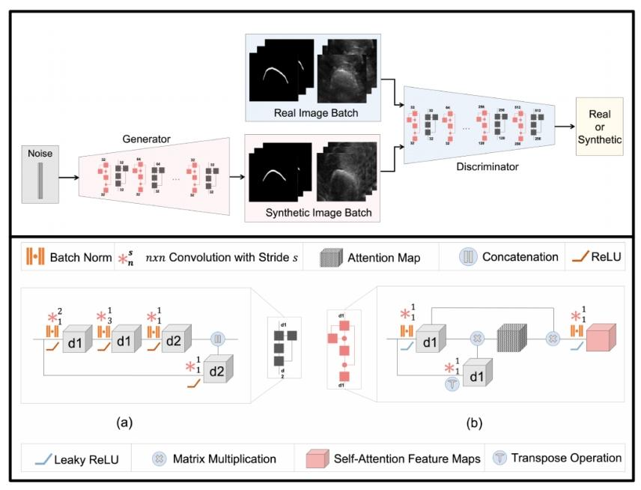
GAN-based Realistic Bone Ultrasound Image and Label Synthesis for Improved Segmentation link
MICCAI 2020
生成器结构由“自注意力块+ 自投影块”的重复堆叠序列组成
使用PatchGAN-like判别器，并非简单二分类，而是分块评判汇总
Intel Xeon CPU at 3.00GHz
Nvidia Titan-X GPU with 8GB of memory.
400张2D超声图像用于训练 GAN 模型

Slide 3
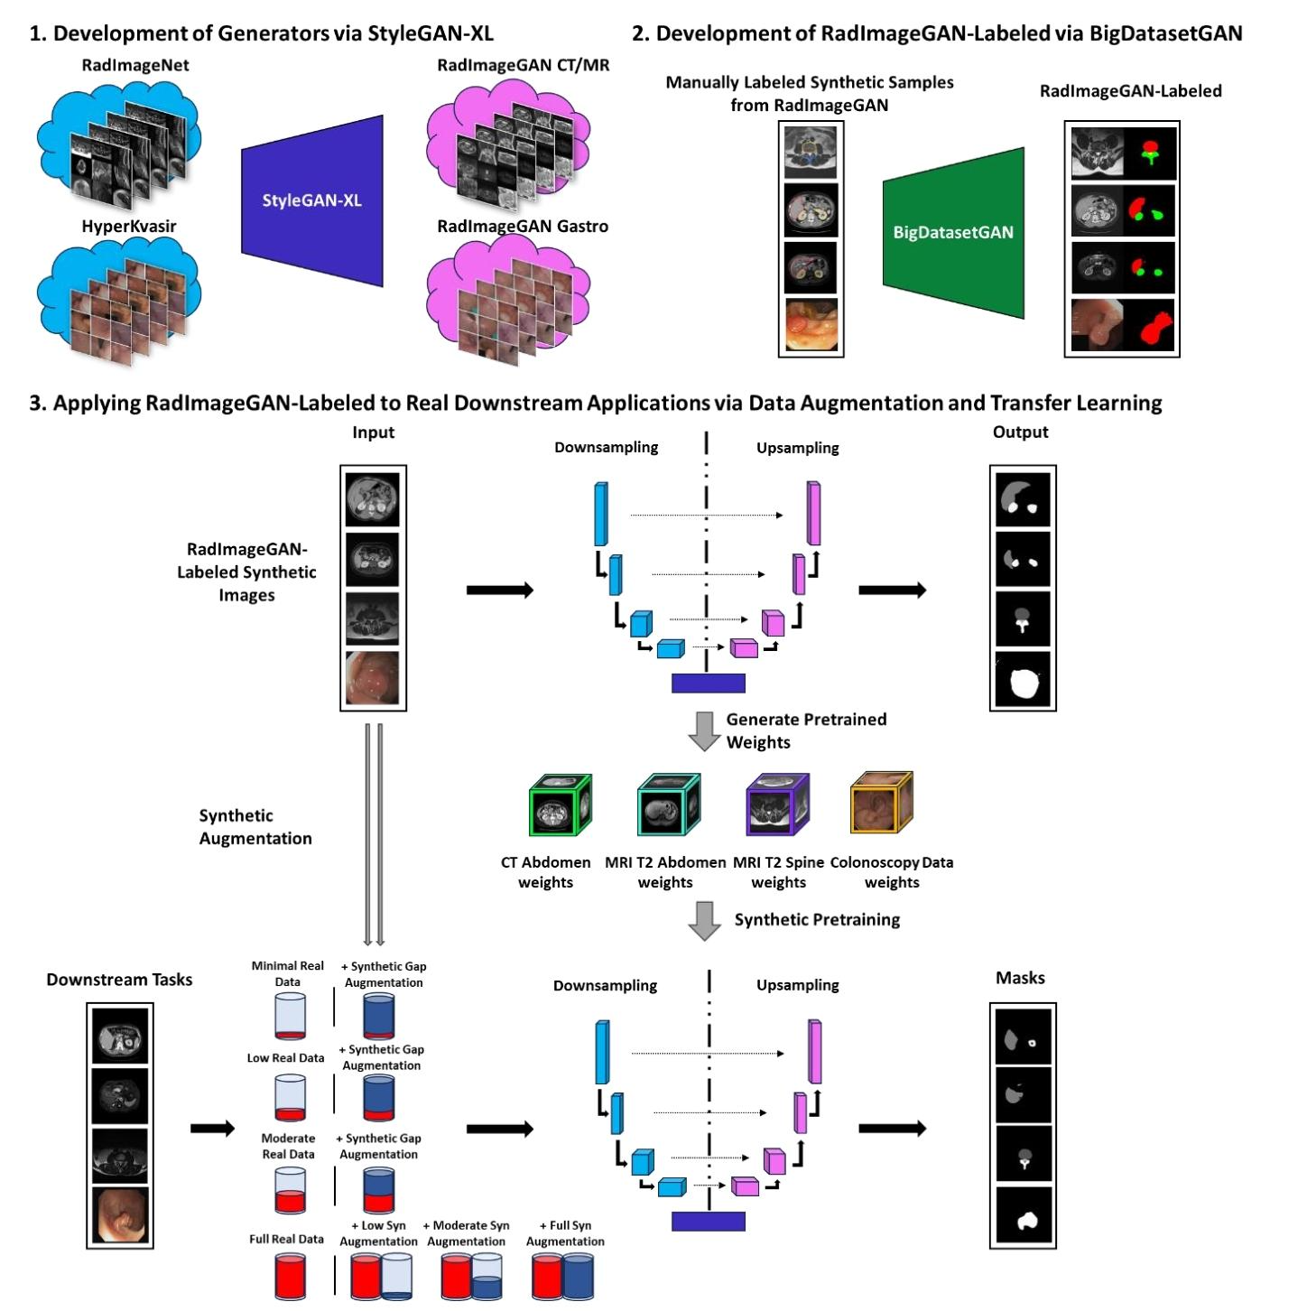
RadImageGAN – A Multi-modal Dataset-Scale Generative AI for Medical Imaging link
AMAI 2024
步骤 1：用 StyleGAN-XL 训练基础图像生成器RadImageGAN
两个医学影像数据集：
RadImageNet提供CT/MRI 数据；
HyperKvasir提供结肠镜数据
步骤 2： 使用 50 张左右含mask标注的的合成样本训练RadImageGAN，学习图像的视觉特征与分割的映射关系，再泛化到大量无标签合成图像上，得到大量的“合成图像 + 像素级分割标签” 配对的数据
步骤 3： 将得到大量的“合成图像 + 像素级分割标签” 配对的数据用于下游分割任务

Slide 4
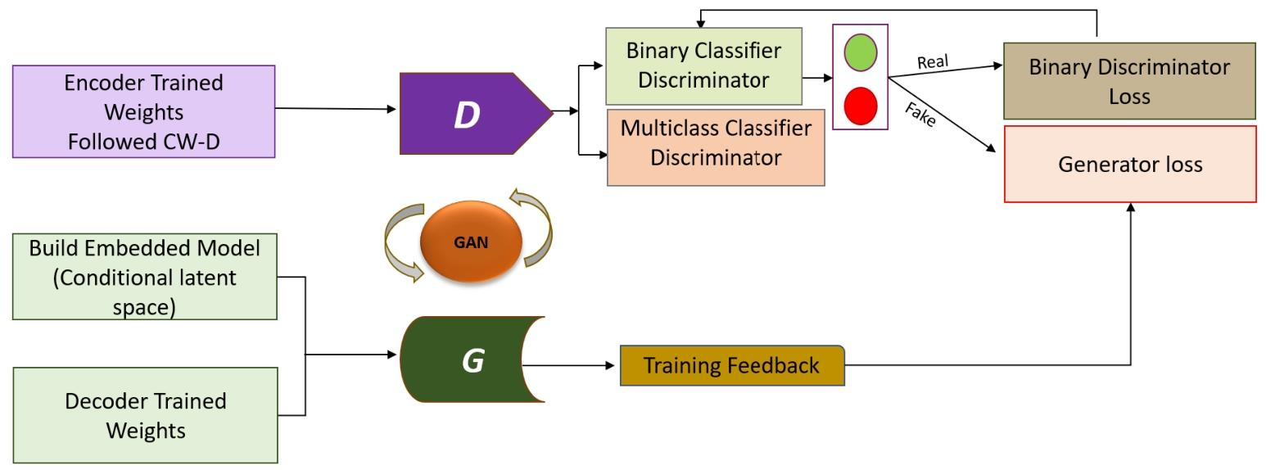
Synthetic Lung Ultrasound Data Generation Using Autoencoder With Generative Adversarial Network link
IEEE T ULTRASON FERR IF3.7
Generator Loss：衡量生成样本真实程度，优化生成器
Discriminator Loss：衡量分类类别的准确程度，优化判别器
提取预训练自编码器（Autoencoder，由 Encoder+Decoder 组成）的编码器部分结合条件 Wasserstein 判别器得到
提供条件约束
Decoder Trained Weights 使用 LUS 数据集预训练自编码器（Autoencoder，由 Encoder+Decoder 组成）后提取解码器部分得到
两个超声视频数据集，共6万余帧

Slide 5
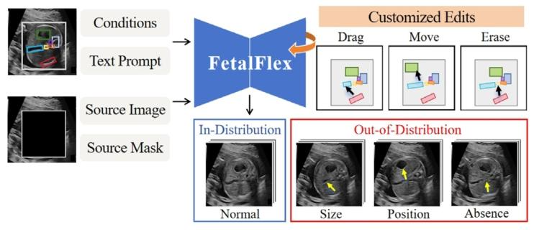
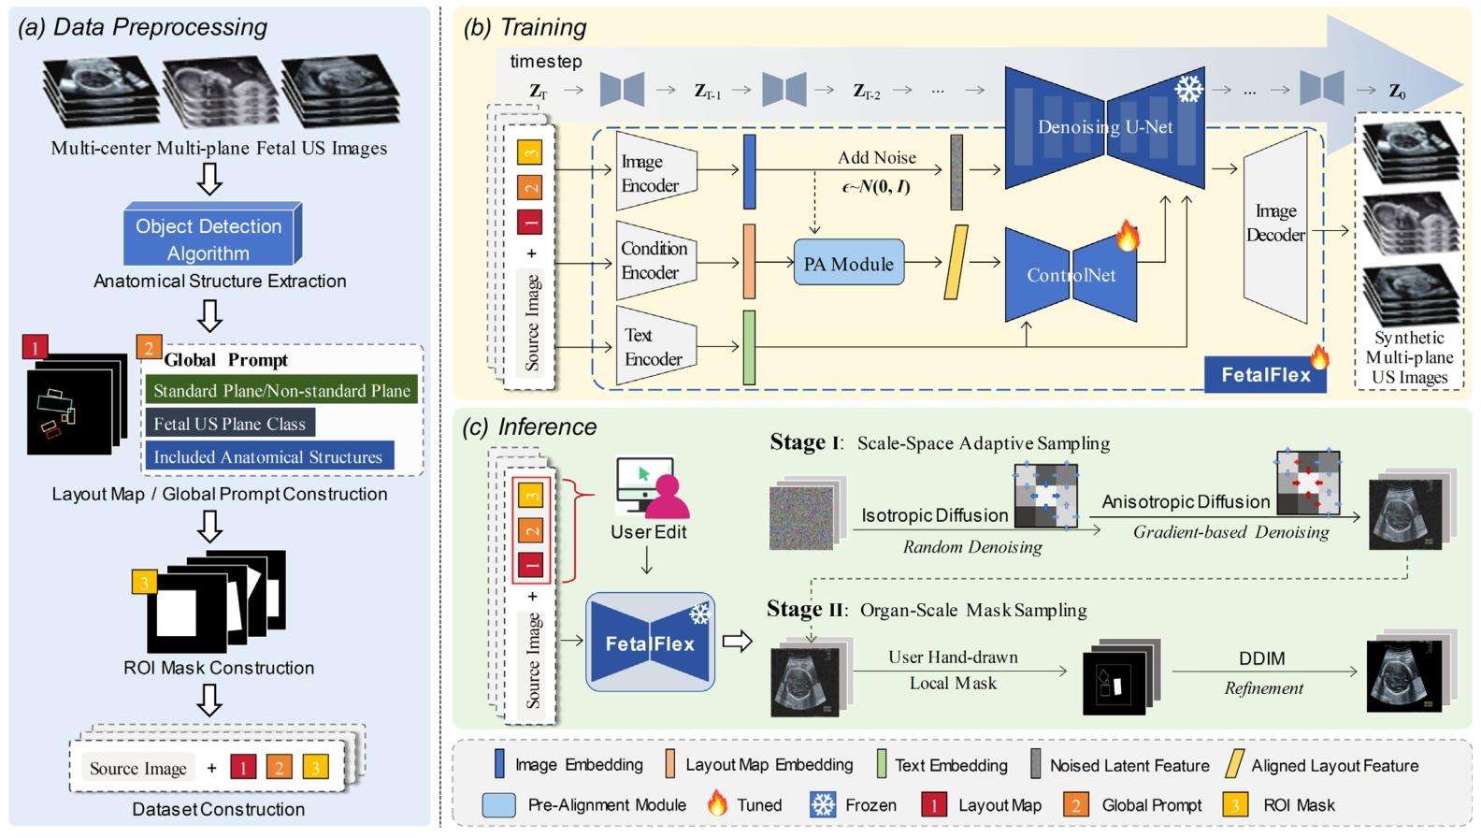
FetalFlex Anatomy-guided diffusion model for flexible control on fetal ultrasound image synthesis link
Media IF11.8
输入：
解剖结构布局
文本提示指令
源图像参考
源掩码标注
输出：
正常图像
异常图像
3600 个多中心的正常胎儿超声图像用于训练，异常样本没有用于训练，只在训练完成后用于评估模型
训练阶段：
冻结训练的 Denoising U-Net 是基于Stable Diffusion预训练权重
目标检测算法，从原始图像中识别并提取关键解剖结构
ControlNet 将 胎儿超声的解剖布局、文本提示等条件注入到 U-Net 的生成过程中，是一个微调过程
推理阶段：
阶段一输入原图，结构布局，文本，mask的信息和随机高斯噪声，输出粗粒度图像突出解剖边界，阶段二基于用户提供的掩码和粗粒度图像，使用DDIM算法输出优化的图像
生成布局图
构建全局提示
制作ROI 掩码

